Slide 1
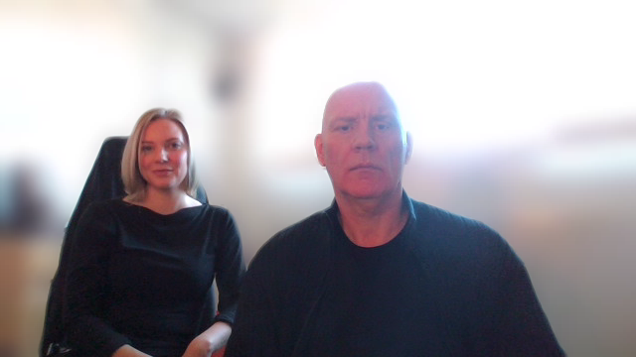

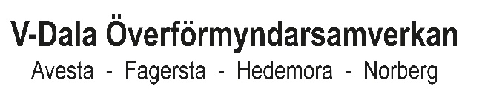
Utbildning om god man och förvaltare
- En grundläggande utbildning för dig som arbetar inom vård och omsorg

Slide 2
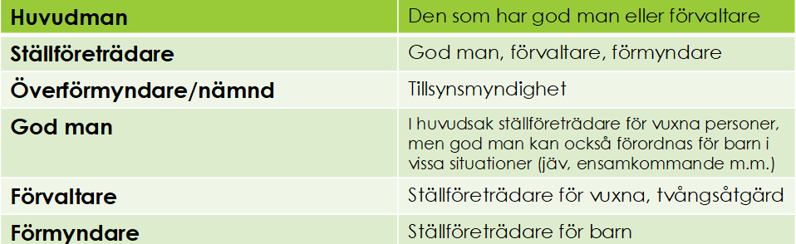


Slide 3

Överförmyndarnämndens uppdrag
Överförmyndarnämnden ska:
Utöva tillsyn över förmyndare, gode män och förvaltare
Utreda förutsättningarna för olika former av ställföreträdarskap
Ge information och utbildning till förmyndare, gode män och förvaltare
Granska ställföreträdares redovisningar
Besluta om arvode och ersättning till förordnade ställföreträdare

Slide 4

Vem kan få god man eller förvaltare?
11 kap. 4 § föräldrabalken:
Om någon på grund av sjukdom, psykisk störning, försvagat hälsotillstånd eller liknande förhållande behöver hjälp med att bevaka sin rätt, förvalta sin egendom eller sörja för sin person, skall rätten, om det behövs, besluta att anordna godmanskap för honom eller henne. Ett sådant beslut får inte meddelas utan samtycke av den för vilken godmanskap skall anordnas, om inte den enskildes tillstånd hindrar att hans eller hennes mening inhämtas.
11 kap. 7 § föräldrabalken:
Om någon som befinner sig i en sådan situation som anges i 4 § är ur stånd att vårda sig eller sin egendom, får rätten besluta att anordna förvaltarskap för honom eller henne.
Förvaltarskap får dock inte anordnas, om det är tillräckligt att godmanskap anordnas eller att den enskilde på något annat, mindre ingripande sätt får hjälp.
Det finns en bakomliggande medicinsk orsak
Den bakomliggande orsaken är anledningen till hjälpbehovet
Hjälpbehovet kan inte tillgodoses på något annat sätt
Samtycke finns alt. samtycke kan inte inhämtas pga. hälsotillståndet
_____________________________________
Den enskilde är ur stånd att vårda sig själv eller sin egendom
11 kap. 4 § föräldrabalken
11 kap. 7 § föräldrabalken

Slide 5
Skillnaden mellan godmanskap och förvaltarskap
Godmanskap är en frivillig insats som bygger på samarbete mellan den som har god man och den gode mannen.
Den som är god man behöver samtycke för att få vidta åtgärder i sitt uppdrag, samtycket kan återkallas när som helst.
Den som har god man har fortfarande kvar sin rättshandlingsförmåga och får t.ex. teckna och säga upp avtal och sköta sin egen ekonomi.
Förvaltarskap är en tvångsåtgärd med mycket ingripande verkan. Den som har förvaltare fråntas rättshandlingsförmågan i den omfattning som följer av förvaltarskapet och får t.ex. inte ingå avtal utan förvaltarens medgivande. Förvaltaren har i stort sett ensam bestämmanderätt över ekonomin.

Slide 6

Vad kan ingå i uppdraget?
Bevaka rätt
Juridiska angelägenheter
Teckna och säga upp avtal
Deklaration
Avbetalningsplaner
Myndighetskontakter
Söka insatser
Företräda i arvsfrågor
Förvalta egendom
Ekonomiska angelägenheter
Betala räkningar
Fördela egna medel
Tillse fastigheter
Förvalta kapital
Sörja för person
Personliga angelägenheter
Bevaka att sökta insatser sköts
korrekt
Tillse en god livskvalitet

Slide 7
Hur går det till?
Anmälan
från socialtjänsten
T.ex. en biståndshandläggare anmäler behov av god man eller förvaltare till överförmyndaren
Överförmyndarkansliet inhämtar utredning i form av läkarintyg och socialt utlåtande, samt ibland anhörigyttranden
Ansökan till tingsrätten
Den enskilde och dennes närmaste anhöriga (sambo, make/maka, barn, föräldrar m.m.) är behöriga att ansöka om anordnande av godmanskap eller förvaltarskap
En ansökan ska skickas direkt till tingsrätten, inte till överförmyndaren
Om utredningen ger stöd för ett godmanskap eller ett förvaltarskap ansöker överförmyndaren till tingsrätten om anordnande av ställföreträdarskap
Om utredningen inte ger stöd för godmanskap eller förvaltarskap avskrivs ärendet
Till ansökan ska det bifogas läkarintyg och socialt utlåtande, men om underlaget saknas förelägger tingsrätten överförmyndarkansliet att inhämta den utredning som behövs
Överförmyndaren är också behörig att ansöka till tingsrätten, det är även en god man om det gäller en ansökan om förvaltarskap för en person som redan har ett anordnat godmanskap
Överförmyndaren yttrar sig angående ansökan; kan tillstyrka eller motsätta sig den
Oavsett hur ärendet initieras är det tingsrätten
som beslutar om anordnande av godmanskap eller förvaltarskap!

Slide 8
I uppdraget ska den som är god man eller förvaltare
Omsorgsfullt fullgöra sina skyldigheter och alltid handla på det sätt som bäst gagnar sin huvudman. (FB 12:3)
Se till att huvudmannens medel i
skälig omfattning används till dennes utbildning, uppehälle och nytta i övrigt och att medel som inte behövs för detta är tryggt placerade med skälig avkastning. (FB 12:4)
Ge huvudmannens närmaste anhöriga möjlighet att yttra sig i viktiga frågor.
(FB 12:7)

Slide 9
I uppdraget ska den som är god man eller förvaltare inte
Handla eller laga mat
Medfölja till vårdbesök
Städa, renovera, sköta om gården
Dela ut medicin
Sammanfattningsvis: God man är beställare av tjänster som din huvudman behöver, den är inte utförare av dem

Slide 10
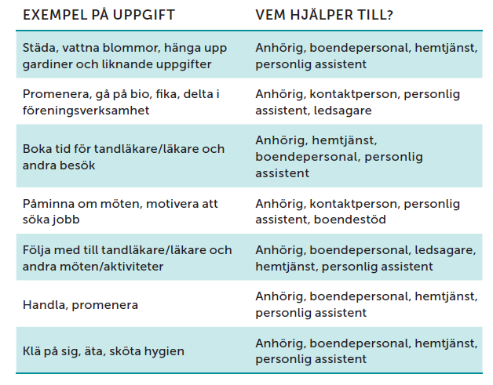
Om en god man eller förvaltare inte ska hjälpa till, vem kan då göra det? (Frivilliga samhällsarbetare. Rollkoll 2025)

Slide 11
I uppdraget får den som är god man eller förvaltare inte
Besluta eller påverka sin huvudmans beslut i frågor av utpräglat personlig karaktär (t.ex. äktenskap, testamente)(FB 12:2 3st)
Sammanblanda sin egen eller annan ekonomi som denne hanterar med huvudmannens ekonomi (FB 12:6)
Tvinga sin huvudman att flytta
Ge bort sin huvudmans pengar
(med undantag för personliga presenter i skälig omfattning och storlek)
God man/förvaltare bör alltid: rådfråga överförmyndaren om den är osäker på vad den får/bör/kan göra i uppdraget

Slide 12
Vissa åtgärder kräver överförmyndarnämndens samtycke, till exempel…
Uttag från överförmyndarspärrat konto (gäller inte vid godmanskap om det är huvudmannen ensam som tar ut pengar)
Vissa typer av placeringar
Köp eller försäljning av fast egendom
Upptagande av lån för huvudmannen eller låna ut huvudmannens pengar
Godkännande av arvskifte
Driva rörelse för huvudman

Slide 13
Bra att veta
God man/förvaltare har inte tystnadsplikt, men bör inte röja känsliga uppgifter
Huvudmannen och dennes närmaste anhöriga har en oinskränkt rätt att ta del av samtliga handlingar i akten, god man/förvaltare har inte det
God man/förvaltare kan bli skadeståndsskyldig gentemot sin huvudman om den genom oaktsamhet eller uppsåt vållar sin huvudman skada

Slide 14
Vem kan bli god man eller förvaltare?
11 kap. 12 § föräldrabalken:
Till god man eller förvaltare ska utses en
rättrådig, erfaren och i övrigt lämplig person.
Får inte förekomma i kronofogdens register eller i belastningsregistret
Har goda kunskaper i det svenska språket och om det svenska samhället
Den som är underårig eller som själv har förvaltare får inte vara god man eller förvaltare.
11 kap. 4 § föräldrabalken
11 kap. 7 § föräldrabalken
Notes:
Nämn muntligen ”om förslag har kommit in”, kan göra fler kontroller tex socialregistret.

Slide 15
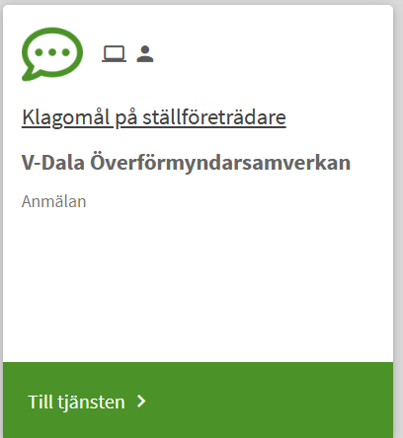
Om man har klagomål på god man eller förvaltare
På Hedemora kommuns hemsida, hedemora.se, finns en e-tjänst för att lämna in klagomål på en ställföreträdare
Man kan också kontakta oss på e-post: overfomyndarkansli@hedemora.se med frågor och funderingar
Eller ringa till servicecenter i Hedemora telefon: 0225-34 000
Det gäller alla 4 kommunerna

Slide 16
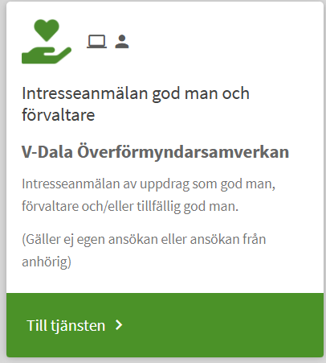
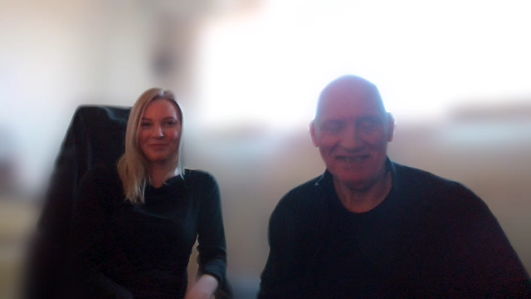
Kanske någon av er vill bli god man?
Är du rättrådig, erfaren och i övrigt lämplig person och vill hjälpa en medmänniska?
Då kan du gå in på Hedemora kommuns hemsida, hedemora.se där det finns en e-tjänst för att göra en intresseanmälan. Det gäller alla 4 kommunerna

